Slide 1
计算科学导论
吴宾
wubin@gs.zzu.edu.cn

Slide 2
计算思维
计算思维基础知识
对人类行为模式的理解
问题求解模式
计算思维实例

Slide 3
计算思维
为什么提出计算思维？
学科的发展，知识的膨胀
Sociology & Serviceology
Statistics
Database & Data mining
Service Computing
Robotics
Electrical
Engineering
Hardware
Machine Learning
Linguistics
Distributed Systems
Design
Systems
AI
Natural Language
Networking
Security
Comp. Bio.
Biology
HCI：Human Computer Interaction
Theory
Comp. Economics
Economics
Psychology
Graphics
Geometric Comp.
Algorithms

Slide 4
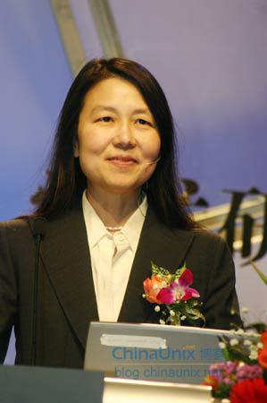
计算思维的提出
2006年3月，美国卡内基•梅隆（Camegie Mellon）大学计算机科学系原主任、时任美国国家科学基金会计算机与信息科学与工程学部负责人的周以真教授在美国计算机权威期刊《Communications of the ACM》杂志上正式提出了“计算思维” 的概念，
周以真认为：计算思维是运用计算机科学的基础概念进行问题求解、系统设计、以及人类行为理解等涵盖计算机科学之广度的一系列思维活动。

Slide 5
（1）通过约简、嵌入、转化和仿真等方法，把一个看来困难的问题 重新阐释成一个我们知道问题怎样解决的方法；
（2）是一种递归思维 ，是一种并行处理，是一种把代码译成数据又能把数据译成代码，是一种多维分析推广的类型检查方法；
（3）是一种采用抽象和分解 来控制庞杂的任务或进行巨大复杂系统设计的方法，是基于关注分离的方法；
（4）是一种选择合适的方式去陈述一个问题 ，或对一个问题的相关方面建模使其易于处理的思维方法；
（5）是按照预防、保护及通过冗余、容错、纠错的方式，并从最坏情况进行系统恢复的一种思维方法；
（6）是利用启发式推理寻求解答，也即在不确定情况下的规划、学习和调度的思维方法；
（7）是利用海量数据来加快计算，在时间和空间之间，在处理能力和存储容量之间进行折衷的思维方法。

Slide 6
计算思维具体化
（1）符号化思维
（2）计算自动化与智能化思维。
（3）问题求解思维。
（4）算法思维。
（5）协同计算思维。
（6）计算虚拟化思维。

Slide 7
专业知识累积
各种计算机专业课程
能力
算法、数据结构、程序设计
问题求解能力的训练
数学 ➔ 系统
思维
计算机导论
通识计算思维的理解
知识

Slide 8
计算思维(Computational Thinking)是运用计算机科学的基础概念去求解问题、设计系统和理解人类行为，其本质是抽象和自动化----from 周以真。
思维是创新的源头，技术与知识是创新的支撑。
不断训练，不断理解，才能找出本质，才能创新
训练与实践
浮想联翩，由此及彼，才能发现
“看山还是山，看水还是水”
“众里寻她千百度，蓦然回首，那人却在灯火阑珊处”
联想与贯通
贯通，看得远，才能认识准确
“看山不是山，看水不是水”
“衣带渐宽终不悔，为伊销得人憔悴”
概念与知识
“看山是山，看水是水”
“昨夜西风凋碧树，独上高楼，望尽天涯路”
From 王国维“人间词话”关于“境界”的阐述

Slide 9
计算思维的本质就是抽象与自动化，即在不同层面进行抽象，以及将这些抽象“机器化”。
抽象：有选择地忽略某些细节，控制系统的复杂性；完全超越物理的时空观，符号化；抽象是在不同的层次上完成的。

Slide 10
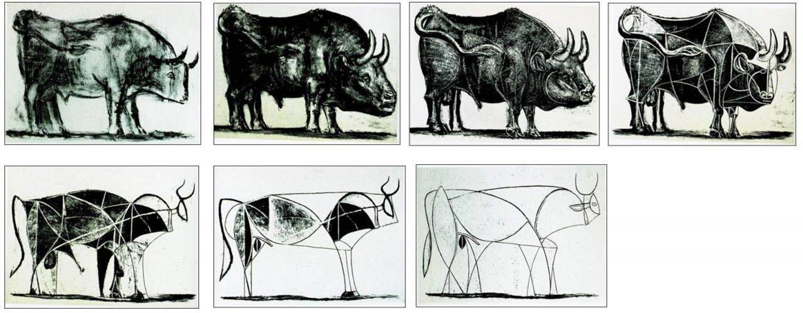
【案例】毕加索画牛的抽象过程。
Notes:
。

Slide 11
计算思维的本质就是抽象与自动化，即在不同层面进行抽象，以及将这些抽象“机器化”。
自动化：机械地一步一步地自动执行，选择合适的计算机解释执行问题的抽象。

Slide 12
计算思维的本质就是抽象与自动化，即在不同层面进行抽象，以及将这些抽象“机器化”
抽象：有选择地忽略某些细节，控制系统的复杂性；完全超越物理的时空观，符号化；抽象是在不同的层次上完成的。
自动化：机械地一步一步地自动执行，选择合适的计算机解释执行问题的抽象。

Slide 13
国内学者/专家的观点
计算思维是人类应具备的第三种思维
实验/实证思维: 实验 ➔ 观察 ➔ 发现、推断与总结.
---观察与归纳
理论/逻辑思维: 假设/预设 ➔ 定义/性质/定理 ➔ 证明.
---推理和演绎
计算思维: 设计, 构造 与 计算. ---设计与构造
计算思维关注的是人类思维中有关可行性、可构造性和可评价性的部分
当前环境下，理论与实验手段在面临大规模数据的情况下，不可避免地要用计算手段来辅助进行。
Notes:
13

Slide 14
计算思维的特征
计算思维是人的思维，而非机器的思维
是求解问题的途径。AlphaGo战胜围棋大师，不是机器具有的思维，而是人类赋予了机器“人的思维”，及计算机帮人类解决问题
计算思维是能力，而非技能（区分能力与技能）
是分析问题和解决问题的能力，不是学习一种软件
计算思维是概念化，而非程序化
计算思维的重点是算法设计，即解决问题的方法和步骤，不是具体编程。这就需要在多个层次上抽象
计算思维是一种思想
体现在解决问题、管理日常生活、与他人交流和互动的与计算有关的思想

Slide 15


3. 计算思维的基础
(1) 奠基性的计算思维有哪些?
计算之树的第一个维度—计算技术的奠基性思维
0和1
程序
递归

Slide 16
大学计算思维教育空间—计算之树?
(1) 奠基性的计算思维有哪些?
计算之树的第一个维度—计算技术的奠基性思维
“0 和 1”思维--符号化➔计算化➔自动化
0和1是实现任何计算的基础；社会/自然与计算融合的基本手段； 0和1是连接硬件与软件的纽带；0/1是最基本的抽象与自动化机制。
“程序”思维--千变万化复杂功能的构造、表达与执行
程序是基本动作(指令)的各种组合，是控制计算系统的基本手段
“递归”思维--无限事物及重复过程的表达与执行方法
递归是最典型 的构造程序的手段；递归函数是可计算函数的精确的数学描述；递归函数是研究计算学科理论问题的基础
0和1
程序
递归

Slide 17
大学计算思维教育空间—计算之树?
(2) 通用计算环境是如何演化的?
计算之树的第二个维度—通用计算环境的进化思维
云计算环境
并行分布环境
个人计算机
冯.诺依曼机
0和1
程序
递归

Slide 18

(2) 通用计算环境是如何演化的?
通用计算环境的进化思维
云计算环境
并行分布计算环境
冯.诺依曼计算机
个人计算机

Slide 19
(3) 为什么算法和系统很重要?
计算之树的第三个维度—交替促进与共同进化的问题求解思维
算法
系统
云计算环境
并行分布环境
个人计算环境
冯.诺依曼机
0和1
程序
递归

Slide 20
大学计算思维教育空间—计算之树?
(3) 为什么算法和系统很重要?
计算之树的第三个维度—交替促进与共同进化的问题求解思维
算法
系统
“算法”：问题求解的一种手段—构造与设计算法
算法是计算的灵魂；算法强调数学建模；算法考虑的是可计算性与计算复杂性；算法研究通常被认为是计算学科的理论研究。
系统是龙，算法是睛，
画龙要点睛。
云计算环境
“系统”：问题求解的另一种手段—构造与设计系统
系统是改造自然的手段；系统还强调非数学建模；
系统考虑的是如何化复杂为简单(使其能够被做出来)；系统还强调结构性、可靠性、安全性等。
并行分布环境
个人计算环境
冯.诺依曼机
0和1
程序
递归

Slide 21
(4) 计算与社会/自然如何融合的?
计算之树的第四个维度—计算与社会/自然环境的融合思维
算法
量子计算/光子计算
生物计算
计算生物学
系统
移动计算
云计算环境
智能计算
计算语言学
纳米计算
神经计算
企业计算
计算工程学
计算物理学
计算化学
并行分布环境
服务计算
云计算
计算经济学
计算统计学
计算金融学
个人计算环境
社会计算
计算广告学
媒体计算
冯.诺依曼机
0和1
程序
递归

Slide 22
(4) 计算与社会/自然如何融合的?
社会/自然的计算化
算法
计算/求解的自然化
量子计算/光子计算
生物计算
计算生物学
系统
移动计算
云计算环境
智能计算
计算语言学
纳米计算
神经计算
自然现象的计算的表达与推演
用社会/自然所接受的形式体现计算及结果
企业计算
计算工程学
计算物理学
计算化学
并行分布环境
抽象
自动化
服务计算
云计算
计算经济学
计算统计学
计算金融学
个人计算环境
社会计算
计算广告学
媒体计算
冯.诺依曼机
0和1
程序
递归

Slide 23
大学计算思维教育空间—计算之树?
(4) 计算与社会/自然如何融合的?
社会/自然的计算化
算法
计算/求解的自然化
量子计算/光子计算
生物计算
计算生物学
系统
移动计算
云计算环境
智能计算
计算语言学
纳米计算
神经计算
自然现象的计算的表达与推演
用社会/自然所接受的形式体现计算及结果
企业计算
计算工程学
计算物理学
计算化学
并行分布环境
抽象
自动化
服务计算
云计算
计算经济学
计算统计学
计算金融学
个人计算环境
社会计算
计算广告学
媒体计算
模型
系统
语言
协议
编译器
编解
码器
业务-计算
冯.诺依曼机
人-计算机
机-机，物-物
0和1
程序
递归

Slide 24
(5) 为什么网络化思维、数据化思维很重要？
计算之树的第五和第六个维度—网络化思维和数据化思维
算法
量子计算/光子计算
生物计算
计算生物学
系统
移动计算
云计算环境
智能计算
计算语言学
纳米计算
神经计算
企业计算
计算工程学
计算物理学
计算化学
并行分布环境
服务计算
云计算
计算经济学
计算统计学
计算金融学
个人计算环境
社会计算
计算广告学
媒体计算
冯.诺依曼机
物联网;知识网;服务网;社会网
互联网：信息网络/广义资源网络
局域网/广域网：机器网络
事务管理
与数据库
数据分析与数据仓库
数据聚集与大数据
0和1
程序
递归

Slide 25
大学计算思维教育空间—计算之树?
(5) 为什么网络化思维、数据化思维很重要？
社会/自然的计算化
算法
计算/求解的自然化
量子计算/光子计算
生物计算
计算生物学
系统
移动计算
云计算环境
智能计算
计算语言学
纳米计算
神经计算
自然现象的计算的表达与推演
用社会/自然所接受的形式体现计算及结果
企业计算
计算工程学
计算物理学
计算化学
并行分布环境
抽象
自动化
服务计算
云计算
计算经济学
计算统计学
计算金融学
计算机➔计算机科学➔计算科学
个人计算环境
社会计算
计算广告学
媒体计算
冯.诺依曼机
物联网;知识网;服务网;社会网
互联网：信息网络/广义资源网络
局域网/广域网：机器网络
事务管理
与数据库
数据分析与数据仓库
数据聚集与大数据
0和1
程序
递归

Slide 26
大学计算思维教育空间—计算之树?
(5) 为什么网络化思维、数据化思维很重要？
计算思维的学习方法算之树?
(
4 怎样学习计算思维?
（1） “知识/术语”随着“思维”的学习而展开，
“思维”随着“知识”的贯通而形成，
“能力”随着“思维”的理解而提高。
（2）从问题分析着手，强化如何进行抽象，
如何将现实问题抽象为一个数学问题或者一个形式化问题，
提高问题表述及问题求解的严谨性。
（3）通过图示化方法来展现复杂的思维可以一目了然；
通过规模较小的问题求解示例来理解复杂问题的求解方法；
通过从社会/自然等人们身边的问题理解到计算科学家是如何进行问题求解。

Slide 27
（4）追求“问题”及问题的讨论，通过逐步提出问题，
使自己从一个较浅的理解层次逐步过渡到较深入
的理解层次，
通过不同视角和递阶的讨论，使自己理解和确定
前行的方向。
（5）宽度与深度相结合，从宽度学习开始，深度学习结束，既能够使自己理解相关的思维与知识，还能够有助于建立起较为科学的研究习惯与研究方法。
（6）思维蕴含在案例中，案例蕴含着思维。

Slide 28
思维方法
计算思维（抽象、自动化、模型化）
数据思维（业务现状数据化）
大数据思维（数据驱动）
工程思维（从方法、技术角度）
网络思维（在移动互联网、大数据、云计算下的问题求解）
智能思维（模拟人的思维过程）

Slide 29
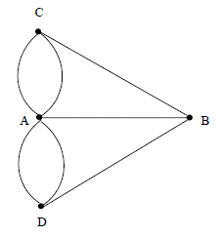
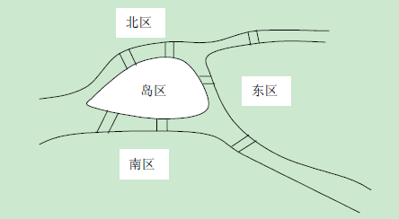
5. 计算思维实例
例如哥尼斯堡七桥问题被抽象成一个“图”(图是由节点和连接节点的边所构成的一种结构)，便可发现该问题所蕴含的许多性质，例如图的回路、可达性等，从而用数学方法进行求解。注：《离散数学》或者《集合论与图论》课程将介绍图的有关性质和方法。
如果能抽象成数学模型，则可将一个具体问题的求解，推广为一类问题的求解！

Slide 30
最短路径问题（邮递员送信）
分类（才能够一堆文件中找一份重要资料）
背包问题（货物运送方案）
查找（快速查找）
……

Slide 31
自动化0,1思维—计算机工作原理
用继电器开关实现基本逻辑“与”、“或”、“非”运算
实现0和1的基本元件是二极管、三极管,即与、或、非门电路，基于门电路构造复杂组合逻辑电路（分层构造并验证）

Slide 32
自动化0,1思维—计算机工作原理
用继电器开关实现基本逻辑“与”、“或”、“非”运算
实现0和1的基本元件是二极管、三极管,即与、或、非门电路，基于门电路构造复杂组合逻辑电路（分层构造并验证）
数值和非数值
信息
语义符号化
符号计算化
再语义化
数值和非数值
信息
表达为0,1
基于0,1的计算
计算化
支持
构造化
基本逻辑运算
基于逻辑运算的复杂运算
自动化
集成化
构造化
用门电路实现基于逻辑运算
基于逻辑运算组合-分层构造复杂逻辑电路
电信号
门电路
组合与
构造
分层与
集成

Slide 33
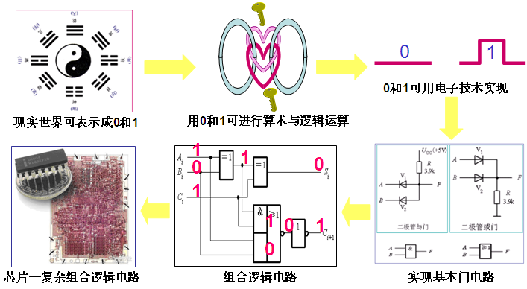
自动化0,1思维—计算机工作原理
知识的贯通-思维
本质
可实现
联想
启发性
知识

Slide 34
计算机语言与编译器 一种抽象-自动化机制
语句词汇识别（词法分析）
语句模式化识别（语法分析）
复杂语句模式的构造
基本语句模式与汇编语句的映射
汇编语句的组装与次序调整
《编译原理》

Slide 35
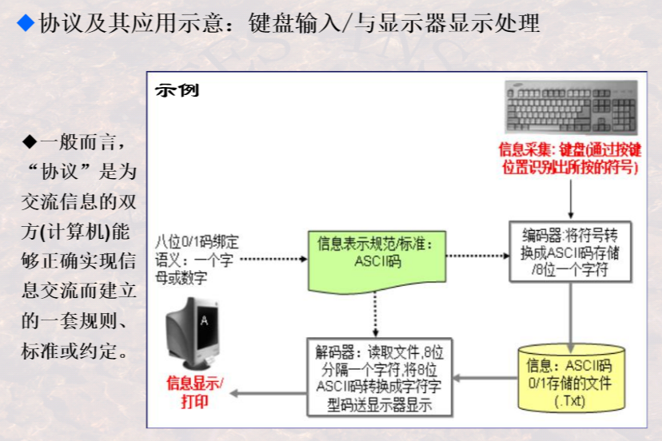
协议与编解码器：一种抽象-自动化机制
机器与机器之间的交互思维

Slide 36
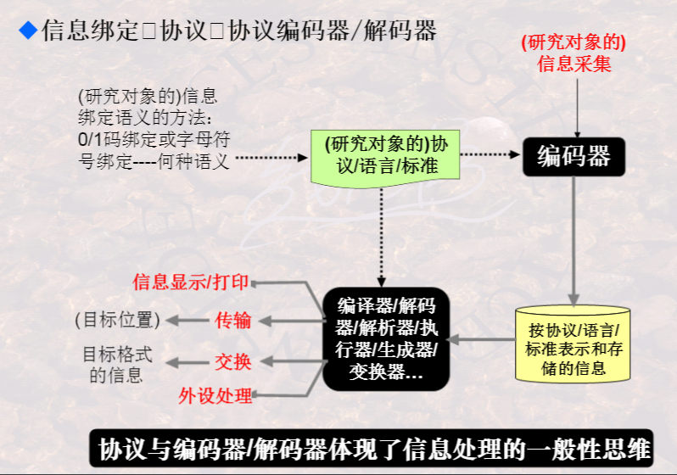
协议与编码器—一种抽象-自动化机制示例

Slide 37
多媒体数据处理—音频
音频（Audio）是指频率在20Hz-20kHz范围内的可听声音
模拟式的声音，要经过采样、量化和压缩编码等过程形成数字化音频，再由计算机进行存储及其他操作等
采样是每间隔一段时间读取一次声音信号幅度，使声音信号在时间上被离散化
采样频率：是指将模拟声音波形数字化时，每秒钟所抽取声波幅度样本的次数，其计算单位是kHz(千赫兹)
量化：就是把采样得到的声音信号幅度转换为数字值，是声音信号在幅度上被离散化。量化位数是每个采样点能够表示的数据范围，常用的有8位、12位和16位

Slide 38
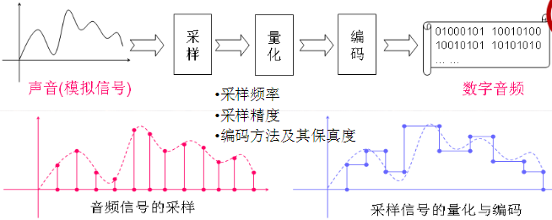
抽象-自动化示例:多媒体数据处理—音频、视频
编码：音频数据压缩编码的方法有多种，可分为无损压缩和有损压缩两大类。无损压缩主要包含各种熵编码；而有损压缩则可分为波形编码、参数编码、感知编码和同时利用多种技术的混合编码
采样
量化
编码
解码

Slide 39
分层次管理思维 分层次抽象
将复杂问题划分为不同的层次，每一层解决简单的问题（划分方法：设备相关—设备无关—小粒度工作—大力度工作；每一层制定协议，按协议进行编码-解码及处理；上层协议调用下层的指令和函数，反之不可）
分离与
分层
解决复杂系统问题的基本思维模式
计算学科经典的信息处理思维模式
协议
例如：程序、DBMS、DB分离
编码
解码
变换
传输
存储

Slide 40
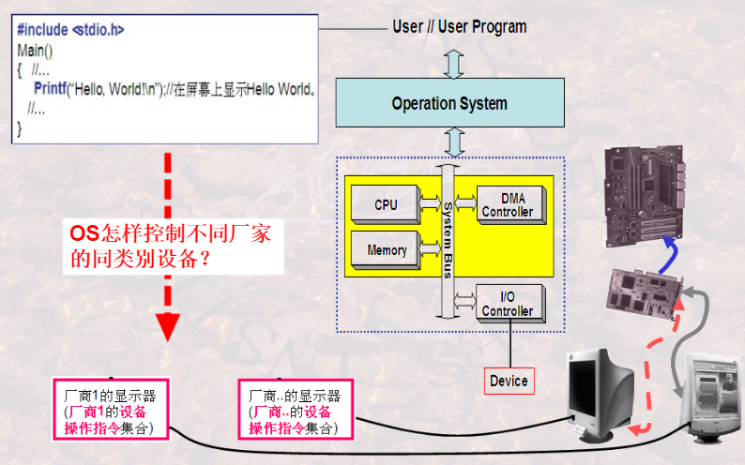
分层次管理思维 分层次抽象
操作系统对设备的分层次管理

Slide 41
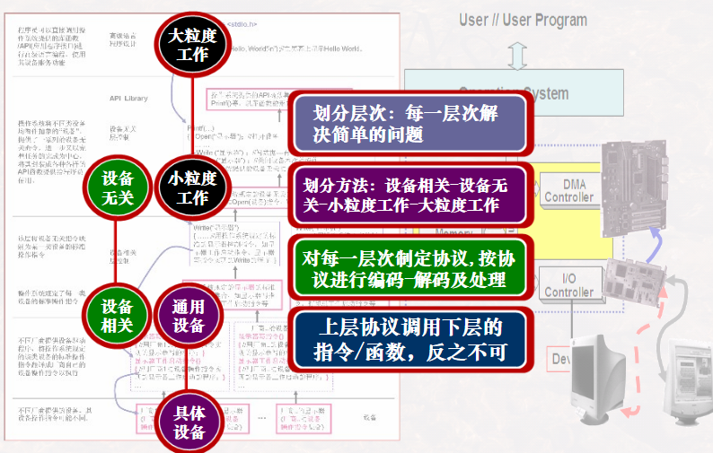

Slide 42
（大）数据思维
数据的抽象：理解（提取本质）—区分（模式）—命名（属性）—表达（理论或设计）
现实世界抽象—概念级抽象—实现级抽象
大数据：不求因果，但求关联

Slide 43
网络思维
网络思维：化整为零，还零为整，编码解码，协议（每一层完成特定工作）
互联网创新思维：维基百科，博客，苹果、微信与淘宝（用图研究网络，文档网络、内容网络，合作图等）
服务思维：（虚拟资源）

Slide 44
作业
1. 抽象和自动化思维是计算思维的本质，试举例说明抽象思维和自动化思维在求解现实问题中的作用。
2. 2006年3月卡内基梅隆大学的周以真教授首次提出了计算思维的概念。她指出，计算思维是运用计算机科学的基础概念进行问题求解、系统设计、以及人类行为理解等涵盖计算机科学之广度的一系列思维活动。2019年北京航空航天大学的尹宝林教授在《中国计算机学会通讯》发表文章“编程实践是培养计算思维的必由之路”进一步提及“计算思维并不等同于编程实践，计算思维是一种来源于计算实践，又高于具体计算实践的思维方式，是可以适用于运用现代计算技术和计算环境分析问题和解决问题的思维工具。”。就此谈谈你的认识

